Slide 1
ПИТЧ ДЛЯ ИНВЕСТОРОВ · 3 МИНУТЫ
01 / 07
Кубышка
Копишь на свою мечту.
Растишь своего питомца.
Трекер личных финансов, который превращает накопления в ежедневную привычку.
РАБОТАЮЩИЙ ПРОТОТИП
Команда liderlar
Ёрмухаммедов Аброр · Жураева Робия
КУБЫШКА / liderlar
Notes:
[0:00–0:20] Мы — команда liderlar. Кубышка — трекер личных финансов с питомцем, который растёт вместе с накоплениями. Мы хотим сделать заботу о деньгах ежедневной привычкой: человек видит результат сегодня, даже если до большой цели ещё несколько месяцев. Покажем работающий прототип.

Slide 2
01 · ПРОБЛЕМА
02 / 07
До мечты — месяцы.
От покупки — радость сейчас.
Для кого начинаем
01
Учёт требует усилий
Молодые люди с первым стабильным доходом, которые хотят собрать финансовую подушку или накопить на цель.
Внести расход легко отложить.
02
Прогресс ощущается поздно
Небольшой взнос теряется на фоне большой цели.
03
Не хватает повода вернуться
Цифры показывают итог, но не дают ежедневной награды.
Стартовый сегмент и проблема — гипотезы для проверки в интервью и пилоте.
КУБЫШКА / liderlar
Notes:
[0:20–0:45] Начинаем с людей, которые получают первый стабильный доход и хотят накопить на подушку или конкретную мечту. Их задача — не просто увидеть расходы, а регулярно возвращаться к своим деньгам. Покупка радует сразу, а результат накопления заметен гораздо позже. Наша гипотеза: эмоциональная обратная связь поможет сократить этот разрыв.

Slide 3
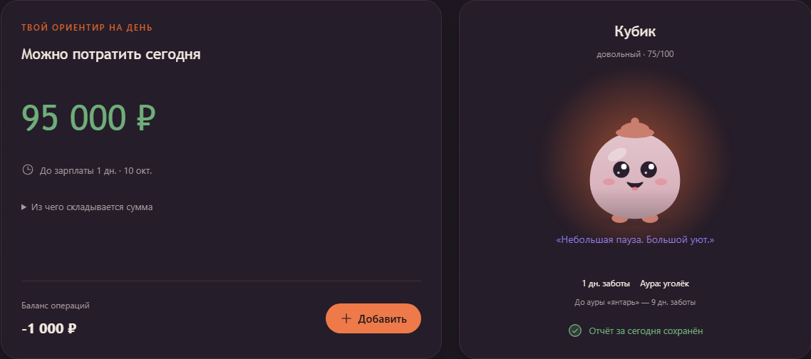
02 · ПРОДУКТ
03 / 07
Понятный ориентир на день.
Живой повод вернуться.
Бюджет на сегодня
Ориентир с учётом дохода, цели и расходов.
Отчёт за 10 секунд
Ежедневный отчёт кормит питомца и меняет его настроение.
Реальный экран прототипа · тестовые данные · ручной учёт, без перевода денег
КУБЫШКА / liderlar
Notes:
[0:45–1:15] Это реальный экран прототипа с тестовыми данными. Пользователь видит, сколько может потратить сегодня с учётом дохода, цели и уже записанных расходов. Короткий отчёт за день кормит питомца и меняет его настроение. Расходы также можно увидеть в часах своей работы. Так абстрактные суммы получают личный смысл. Сейчас деньги учитываются вручную: приложение не хранит и не переводит средства.

Slide 4
03 · ОТЛИЧИЕ
04 / 07
Накопления становятся видимыми
Взнос в цель → новый образ питомца
15%
45%
90%
100%
Шарф
Очки
Корона
Эволюция
Одна цель. Один питомец.
Снял накопления — костюм ждёт в сундуке. Вернул — снова доступен.
КУБЫШКА / liderlar
Notes:
[1:15–1:40] Главная механика — связь внешнего вида питомца с прогрессом цели. На пятнадцати процентах появляется шарф, дальше открываются другие костюмы, а завершение цели запускает эволюцию. Если снять накопления и опуститься ниже порога, костюм отправится в сундук до восстановления прогресса. Ежедневная забота и накопления работают вместе, а пропуск дня не обнуляет всю историю заботы.

Slide 5
04 · БИЗНЕС-МОДЕЛЬ · ГИПОТЕЗА
05 / 07
Бесплатная привычка → платная глубина
Бесплатно
Подписка — проверить
Учёт доходов и расходов
Цель и базовый питомец
Ежедневный отчёт
Расширенная аналитика
Персональные сценарии накопления
Дополнительное оформление
Первый канал: студенческие сообщества и авторы о личных финансах.
Цену, готовность платить и стоимость привлечения проверим на пилоте.
КУБЫШКА / liderlar
Notes:
[1:40–2:05] Модель монетизации пока гипотеза: базовый учёт, цель и питомец остаются бесплатными. За подписку можно предложить расширенную аналитику, сценарии накопления и дополнительное оформление, не продавая прогресс цели. Первых пользователей планируем привлекать через студенческие сообщества и авторов о личных финансах. Цену и готовность платить нужно проверить; подтверждённой выручки пока нет.

Slide 6
05 · ГОТОВНОСТЬ
06 / 07
Основной цикл уже работает
Можно показать сегодня
Дальше по ТЗ
Регистрация и знакомство с питомцем
Учёт операций и бюджет на день
Ежедневный отчёт и настроение
Цель, гардероб, сундук и прогноз
Музей несделанных покупок
Поиск неиспользуемых подписок
Сравнение корзины «Дешевле рядом»
Публичный лендинг
React + TypeScript / Express + SQLite / 56 серверных тестов пройдены
КУБЫШКА / liderlar
Notes:
[2:05–2:30] У нас уже работает основной цикл: регистрация, знакомство с питомцем, операции, бюджет на день, ежедневный отчёт и цель с костюмами, сундуком и прогнозом. Серверная логика проверена пятьюдесятью шестью тестами. Следом по техническому заданию идут музей несделанных покупок, подписки и сравнение корзины по магазинам. Эти функции ещё в планах, и мы не выдаём их за готовые.

Slide 7
06 · СЛЕДУЮЩИЙ ШАГ
07 / 07
Ищем партнёра для пилота
100
Проверим три вещи
пользователей
Возвращаются ли на 7-й и 28-й день?
Растёт ли регулярность взносов в цель?
Готовы ли платить за расширенные функции?
4 недели наблюдения
Нужны доступ к аудитории и экспертиза в росте продукта.
liderlar · Ёрмухаммедов Аброр · Жураева Робия
План пилота; пользовательские и финансовые метрики ещё не подтверждены.
КУБЫШКА / liderlar
Notes:
[2:30–3:00] Следующий шаг — пилот на сто пользователей в течение четырёх недель. Измерим возврат на седьмой и двадцать восьмой день, регулярность взносов и готовность платить. Эти данные помогут решить, что развивать и стоит ли масштабировать привлечение. Сейчас ищем партнёра, который поможет с доступом к аудитории и экспертизой в росте. Кубышка: деньги, которые ты не потратил, кого-то кормят. Спасибо.

